Slide 1
Деятельность МБДОУ «Детский сад № 16 ст. Архонская» по преемственности детского сада и школы в соответствии с ФГОС ДО»
Сыроежко Людмила Александровна
старший воспитатель
МБДОУ «Детский сад № 16 ст. Архонская»

Slide 2
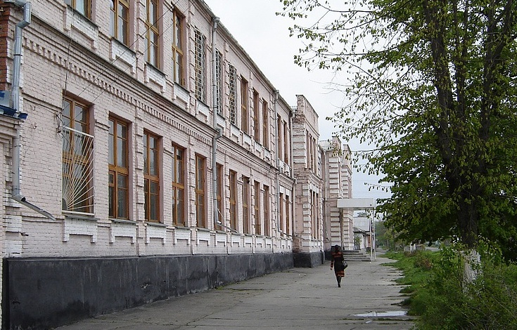
МБДОУ «Детский сад № 16 ст.Архонская»
МБОУ «СОШ №1 имени Героя Советского Союза П.В.Масленникова ст.Архонская»

Slide 4
Договор о сотрудничестве между МБДОУ «Детский сад № 16 ст. Архонская» и МБОУ «Средняя общеобразовательная школа № 1 имени Героя Советского Союза П.В.Масленникова ст. Архонская»

Slide 5
Задачи деятельности по преемственности МБДОУ «Детский сад № 16 ст. Архонская» и МБОУ СОШ №1 имени Героя Советского Союза П.В.Масленникова ст.Архонская»
1. Согласовать цели и задачи дошкольного и школьного начального образования.
2. Создать психолого-педагогические условия обеспечивающих сохранность и укрепления здоровья, непрерывность психофизического развития дошкольника и младшего школьника.
3. Обеспечить условия для реализации плавного, бесстрессового перехода детей от игровой к учебной деятельности.
4. Преемственность в программных и передовых педагогических технологиях.

Slide 6
Организация работы по преемственности МБДОУ «Детский сад № 16 ст. Архонская» и МБОУ СОШ №1 имени Героя Советского Союза П.В.Масленникова ст.Архонская»
Методическая работа
Психологическая и коррекционно-развивающая работа
Организационная работа с детьми и родителями

Slide 7
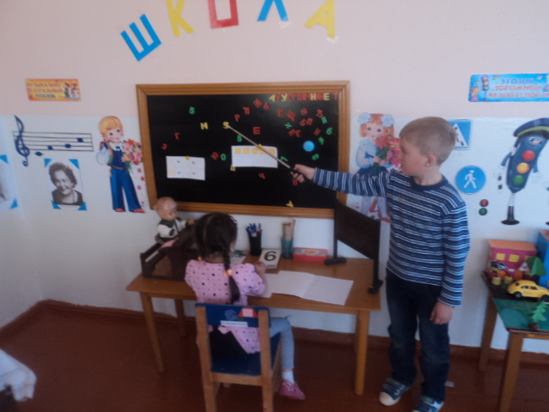
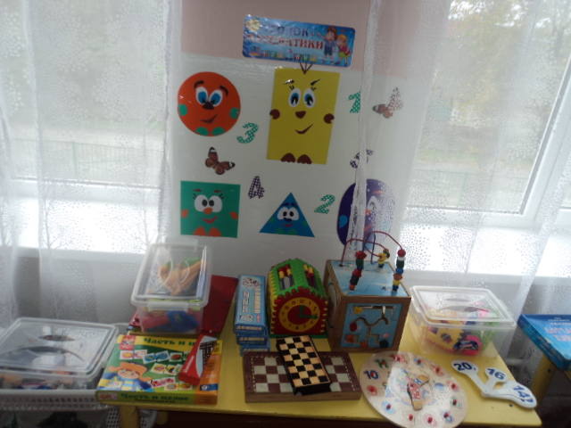
Предметно-развивающая среда

Slide 8
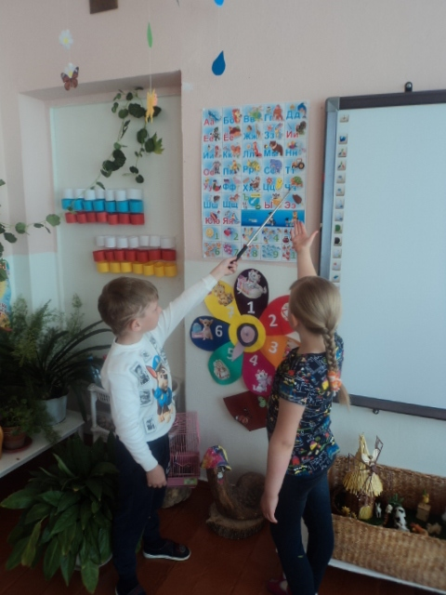
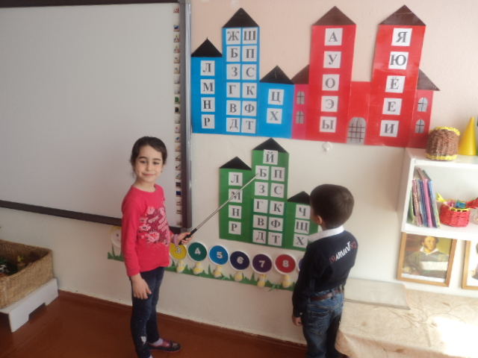
Сюжетно-ролевая игра «Школа»

Slide 9
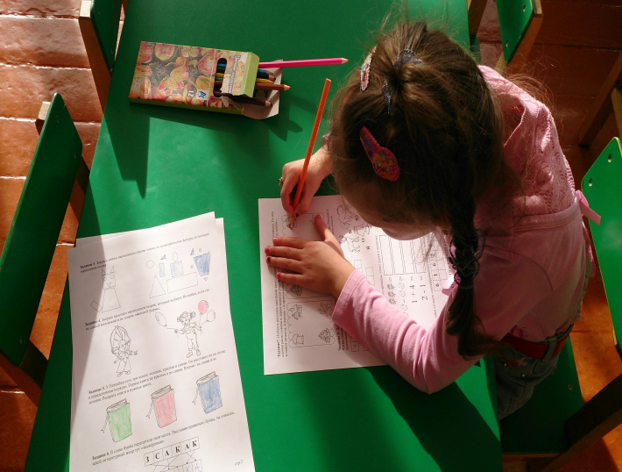
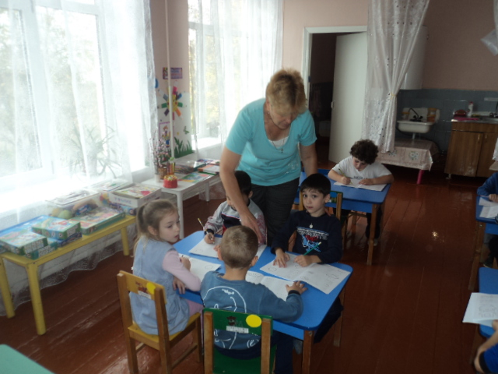
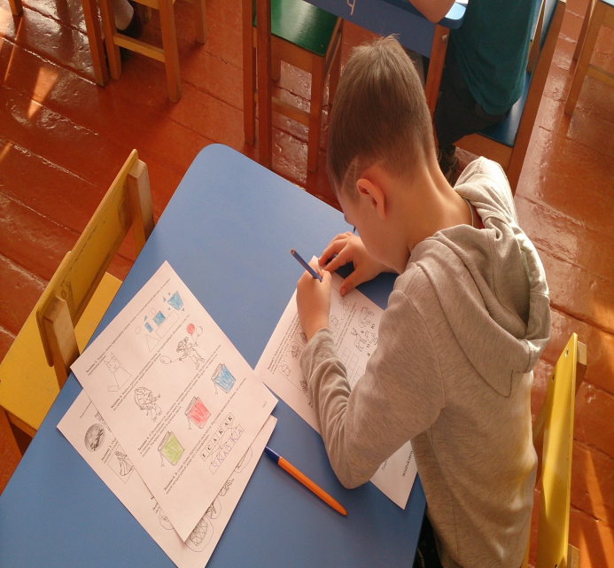
Развитие графических навыков письма

Slide 10
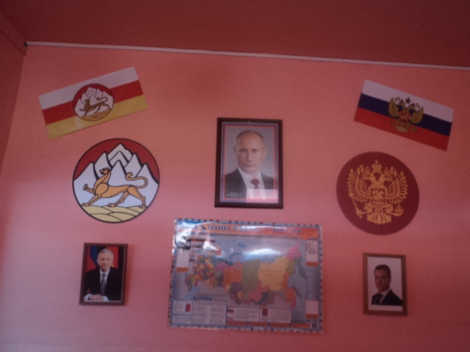
«РОССИЯ – ЛЮБИМАЯ НАША СТРАНА»

Slide 11
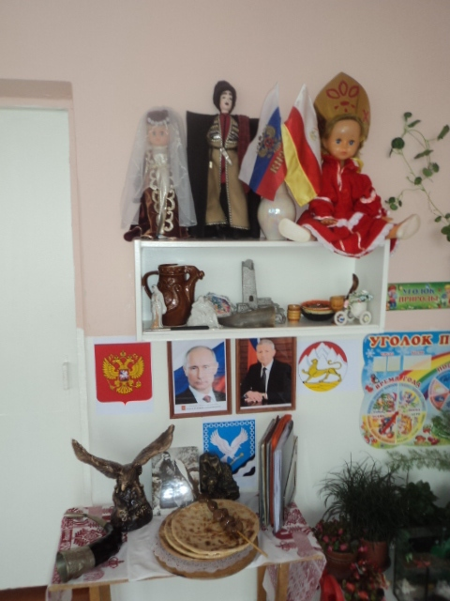
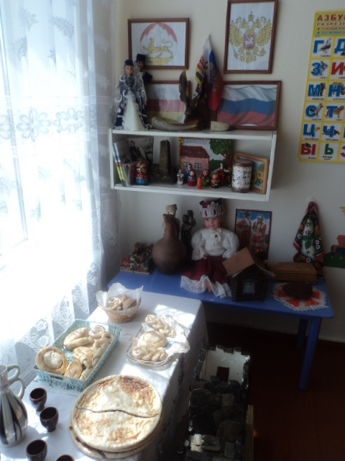
УГОЛОК «МОЯ ОСЕТИЯ»
ПОДГОТОВИТЕЛЬНАЯ ГРУППА
СТАРШАЯ ГРУППА

Slide 12
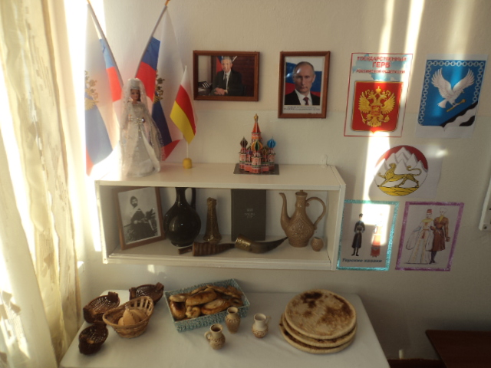
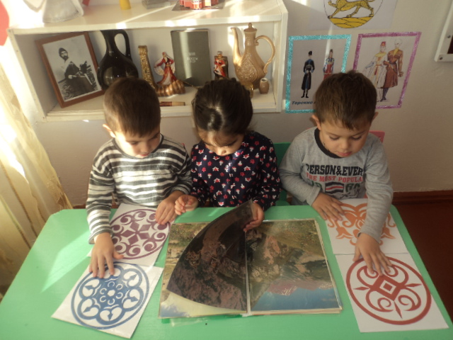
УГОЛОК «МОЯ ОСЕТИЯ» СРЕДНЯЯ ГРУППА

Slide 13
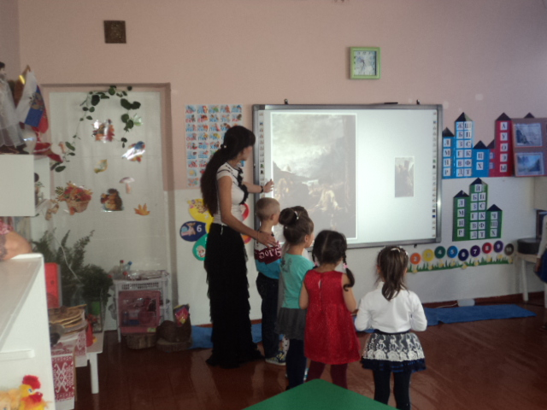

Slide 14
МУНИЦИПАЛЬНОЕ БЮДЖЕТНОЕ ДОШКОЛЬНОЕ ОБРАЗОВАТЕЛЬНОЕ УЧРЕЖДЕНИЕ
«ДЕТСКИЙ САД № 16 СТ.АРХОНСКАЯ»
ПОЗНАВАТЕЛЬНО- ТВОРЧЕСКИЙ ПРОЕКТ
ДЛЯ ДЕТЕЙ СТАРШЕГО ДОШКОЛЬНОГО ВОЗРАСТА
«СКОРО В ШКОЛУ МЫ ПОЙДЕМ»
Авторы проекта: воспитатели подготовительной группы Кривоносова А.Н. , Демина Г.В.
Старший воспитатель Сыроежко Л.А.

Slide 15
ФОРМЫ РАБОТЫ С УЧАСТНИКАМИ ПРОЕКТА
С педагогами | С детьми | С родителями
БЕСЕДЫ С ВОСПИТАТЕЛЯМИ О ЗНАЧИМОСТИ ПРОБЛЕМЫ ПОДГОТОВКИ ДЕТЕЙ К ОБУЧЕНИЮ В ШКОЛЕ | БЕСЕДА О ШКОЛЕ СЛОВЕСНЫЕ И ДИДАКТИЧЕСКИЕ ИГРЫ НА ШКОЛЬНУЮ ТЕМАТИКУ | АНКЕТИРОВАНИЕ РОДИТЕЛЕЙ
ОФОРМЛЕНИЕ ПАМЯТОК | СЮЖЕТНО-РОЛЕВАЯ ИГРА «ШКОЛА» | РОДИТЕЛЬСКОЕ СОБРАНИЕ «СКОРО В ШКОЛУ»
РАЗРАБОТКА РЕКОМЕНДАЦИЙ | БЕСЕДА О ПРОФЕССИИ УЧИТЕЛЯ (С ПРИГЛАШЕНИЕМ УЧИТЕЛЯ НАЧАЛЬНЫХ КЛАССОВ) | КОНСУЛЬТАЦИЯ «ПОСТУПЛЕНИЕ В ШКОЛУ – НОВЫЙ ЭТАП В РАЗВИТИИ РЕБЕНКА»
ИЗУЧЕНИЕ ОБРАЗОВАТЕЛЬНОЙ ПРОГРАММЫ 1-ГО КЛАССА | ЭКСКУРСИЯ В КЛАСС, ВСТРЕЧА С ПЕРВОКЛАССНИКАМИ
КОНСУЛЬТИРОВАНИЕ | ЭКСКУРСИЯ В БИБЛИОТЕКУ ШКОЛЫ
СОЗДАНИЕ УСЛОВИЙ В ГРУППЕ ДЛЯ ОЗНАКОМЛЕНИЯ ДЕТЕЙ СО ШКОЛОЙ | АНАЛИЗ ЗНАНИЙ О ШКОЛЕ

Slide 16
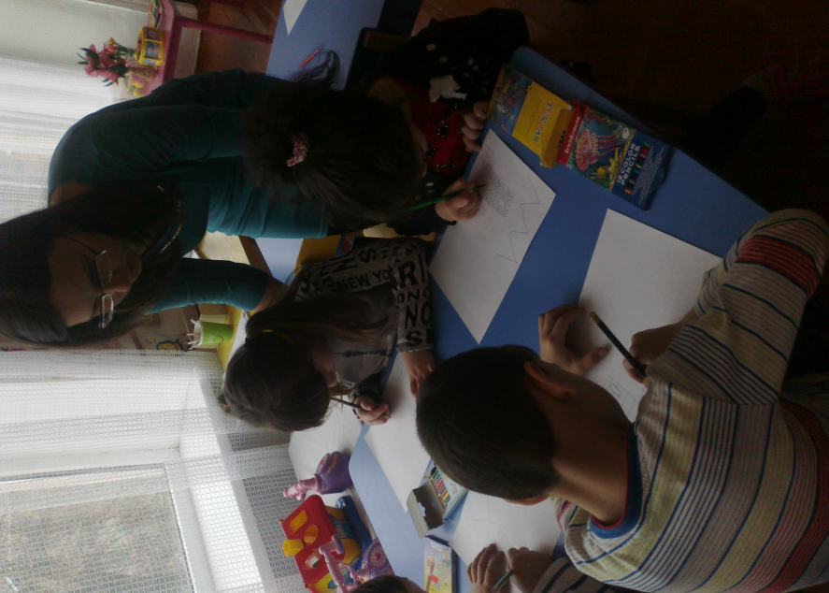
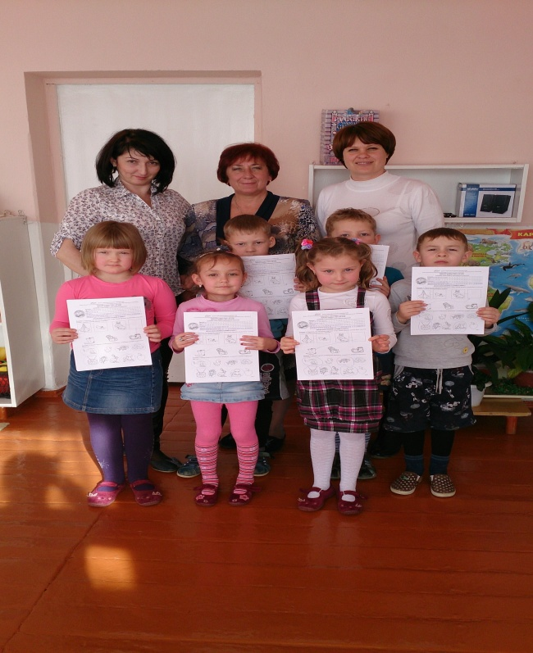
«СКОРО В ШКОЛУ МЫ ПОЙДЕМ»

Slide 17
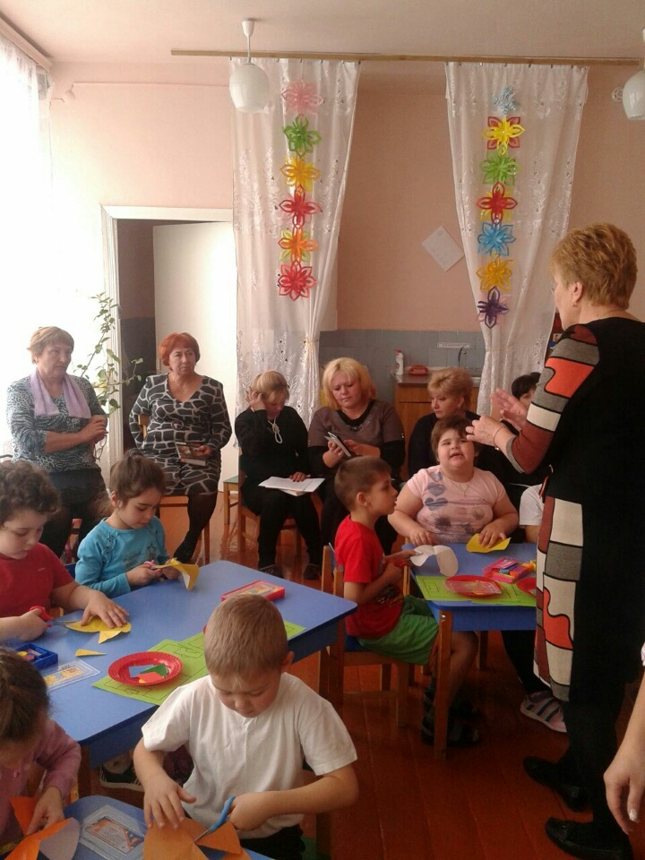
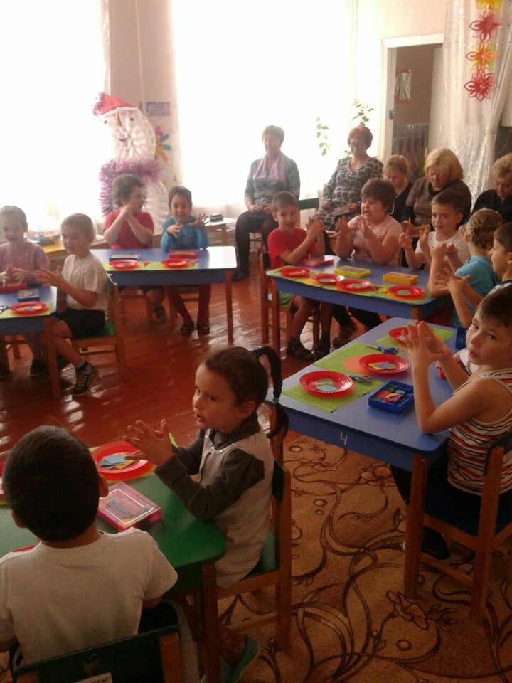
«ПУТЕШЕСТВИЕ В СТРАНУ МАТЕМАТИКИ»

Slide 18
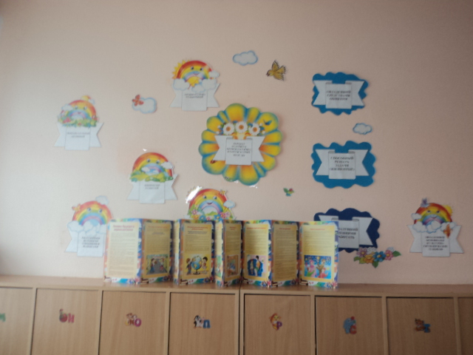
СТЕНД: ПОРТРЕТ БУДУЩЕГО ПЕРВОКЛАССНИКА В СООТВЕТСТВИИ С ФГОС ДО

Slide 19
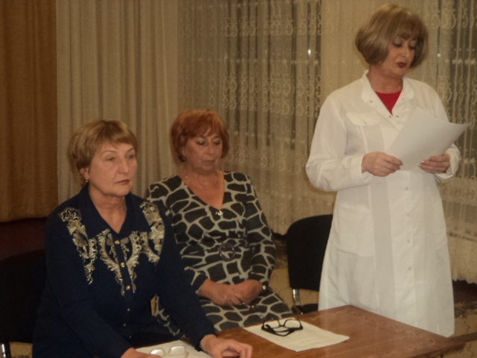
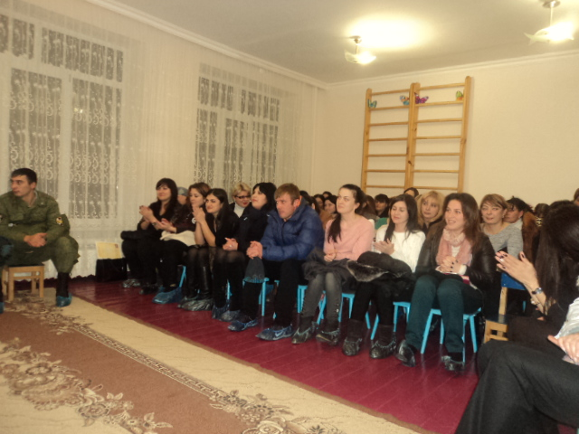
Родительское собрание «Скоро в школу»

Slide 20
РЕЗУЛЬТАТЫ ДИАГНОСТИКО-ПРОГНАСТИЧЕСКОГО СКРИНИНГА ГОТОВНОСТИ К ШКОЛЬНОМУ ОБУЧЕНИЮ

Slide 21
Портрет будущего первоклассника в соответствии с ФГОС ДО
Физически развитый
Овладевший умениями и навыками (игровыми)
Любознательный, активный
Эмоционально-отзывчивый
Овладевший умением работать
Имеющий представление о себе
Способный решать задачи (жизненные)
Способный управлять своим поведением
Овладевший средствами общения
Овладевший основами культурно-гигиеническими навыками

Slide 22
Портрет выпускника начальной школы в соответствии с ФГОС НОО
Любознательный, интересующийся, активно познающий мир.
Умеющий учиться, способный к организации собственной деятельности.
Уважающий и принимающий ценности семьи и общества, историю и культуру своего народа.
Доброжелательный, умеющий слушать и слышать партнера, уважающий свое и чужое мнение.
Готовый самостоятельно действовать и отвечать за свои поступки.
Имеющий представление об основах здорового образа безопасного образа жизни.

Slide 23
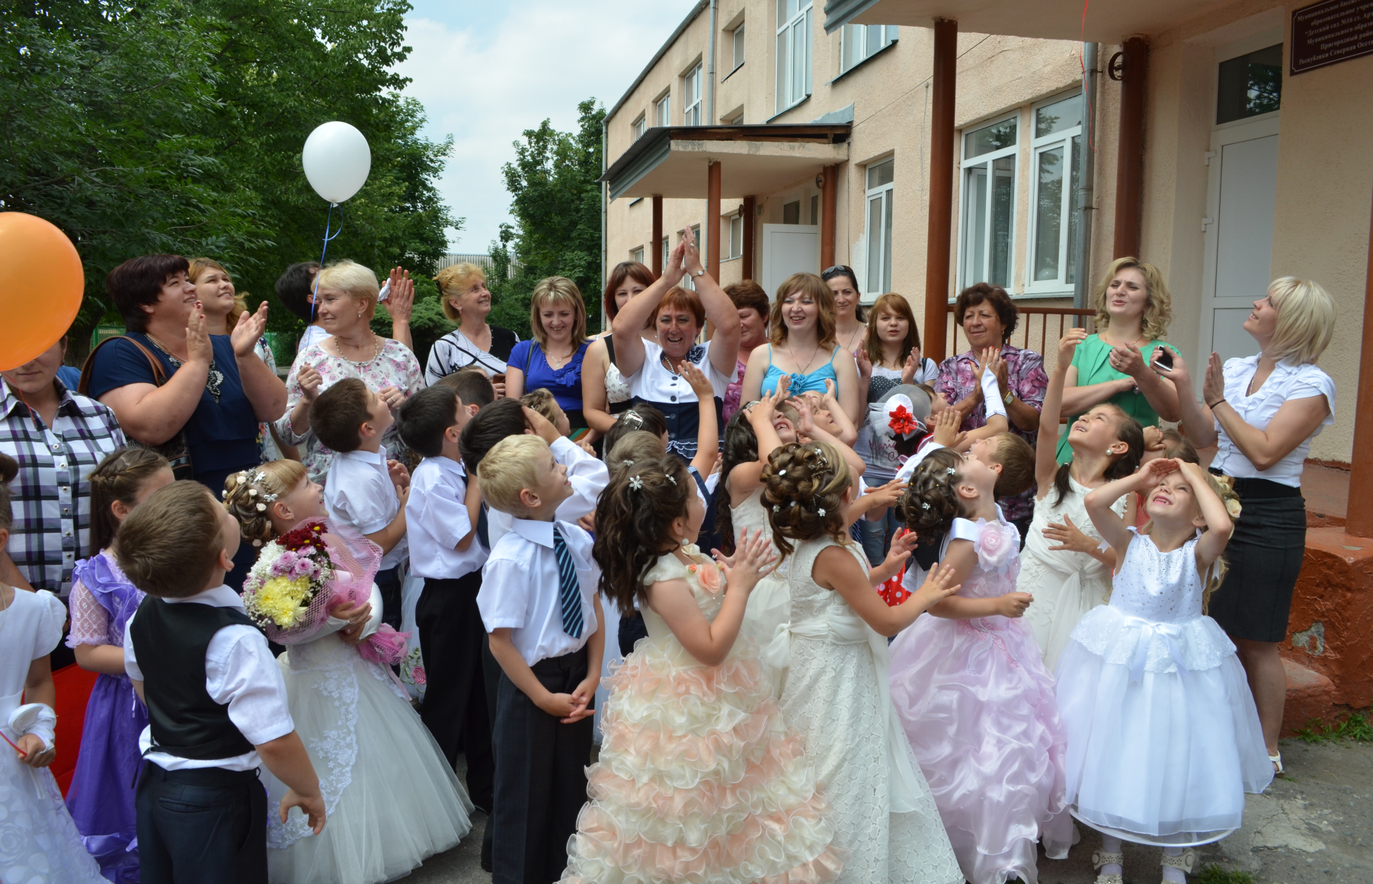
СПАСИБО ЗА ВНИМАНИЕ!

